Slide 1
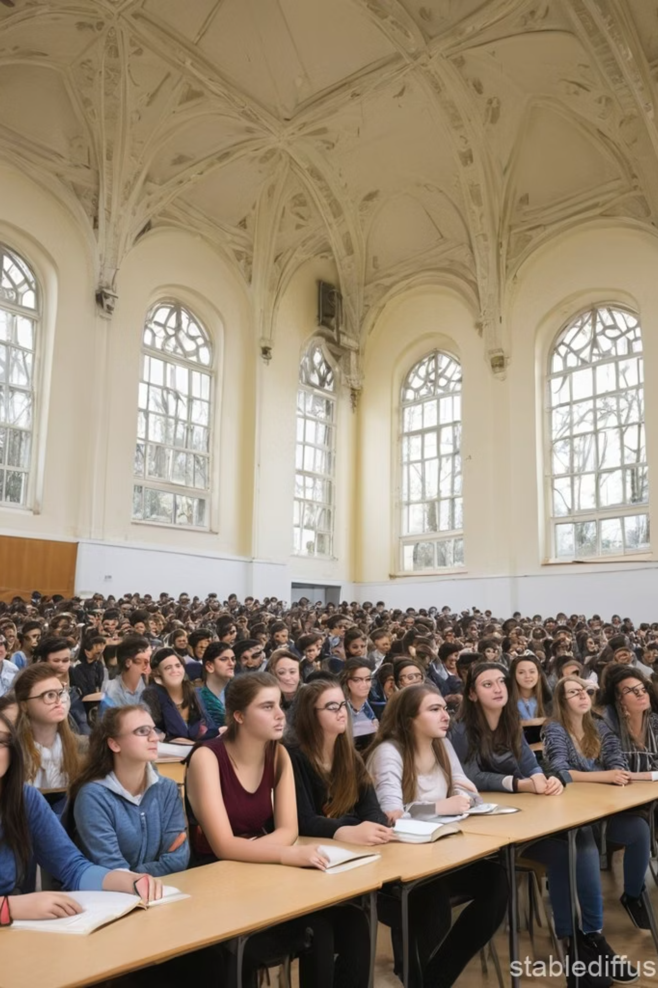
Первая помощь: коротко, ясно, жизненно
Почему это важно: спасение жизни начинается до врача. Статистика бытовых травм — сотни тысяч случаев в год.

Slide 2
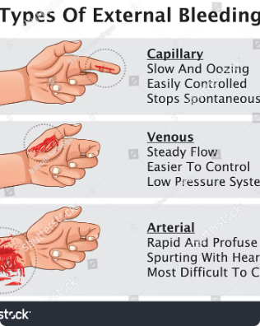
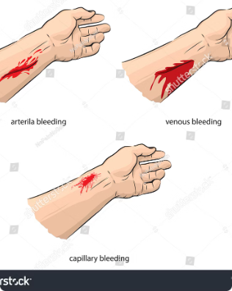

Кровотечения — виды и быстрое распознавание
Капиллярное
Венозное
Артериальное
Кровь сочится; поверхность раны мокрая, не фонтанит.
Тёмно-вишнёвое, равномерная струя.
Ярко-алая, пульсирует — знак экстренной помощи.

Slide 3
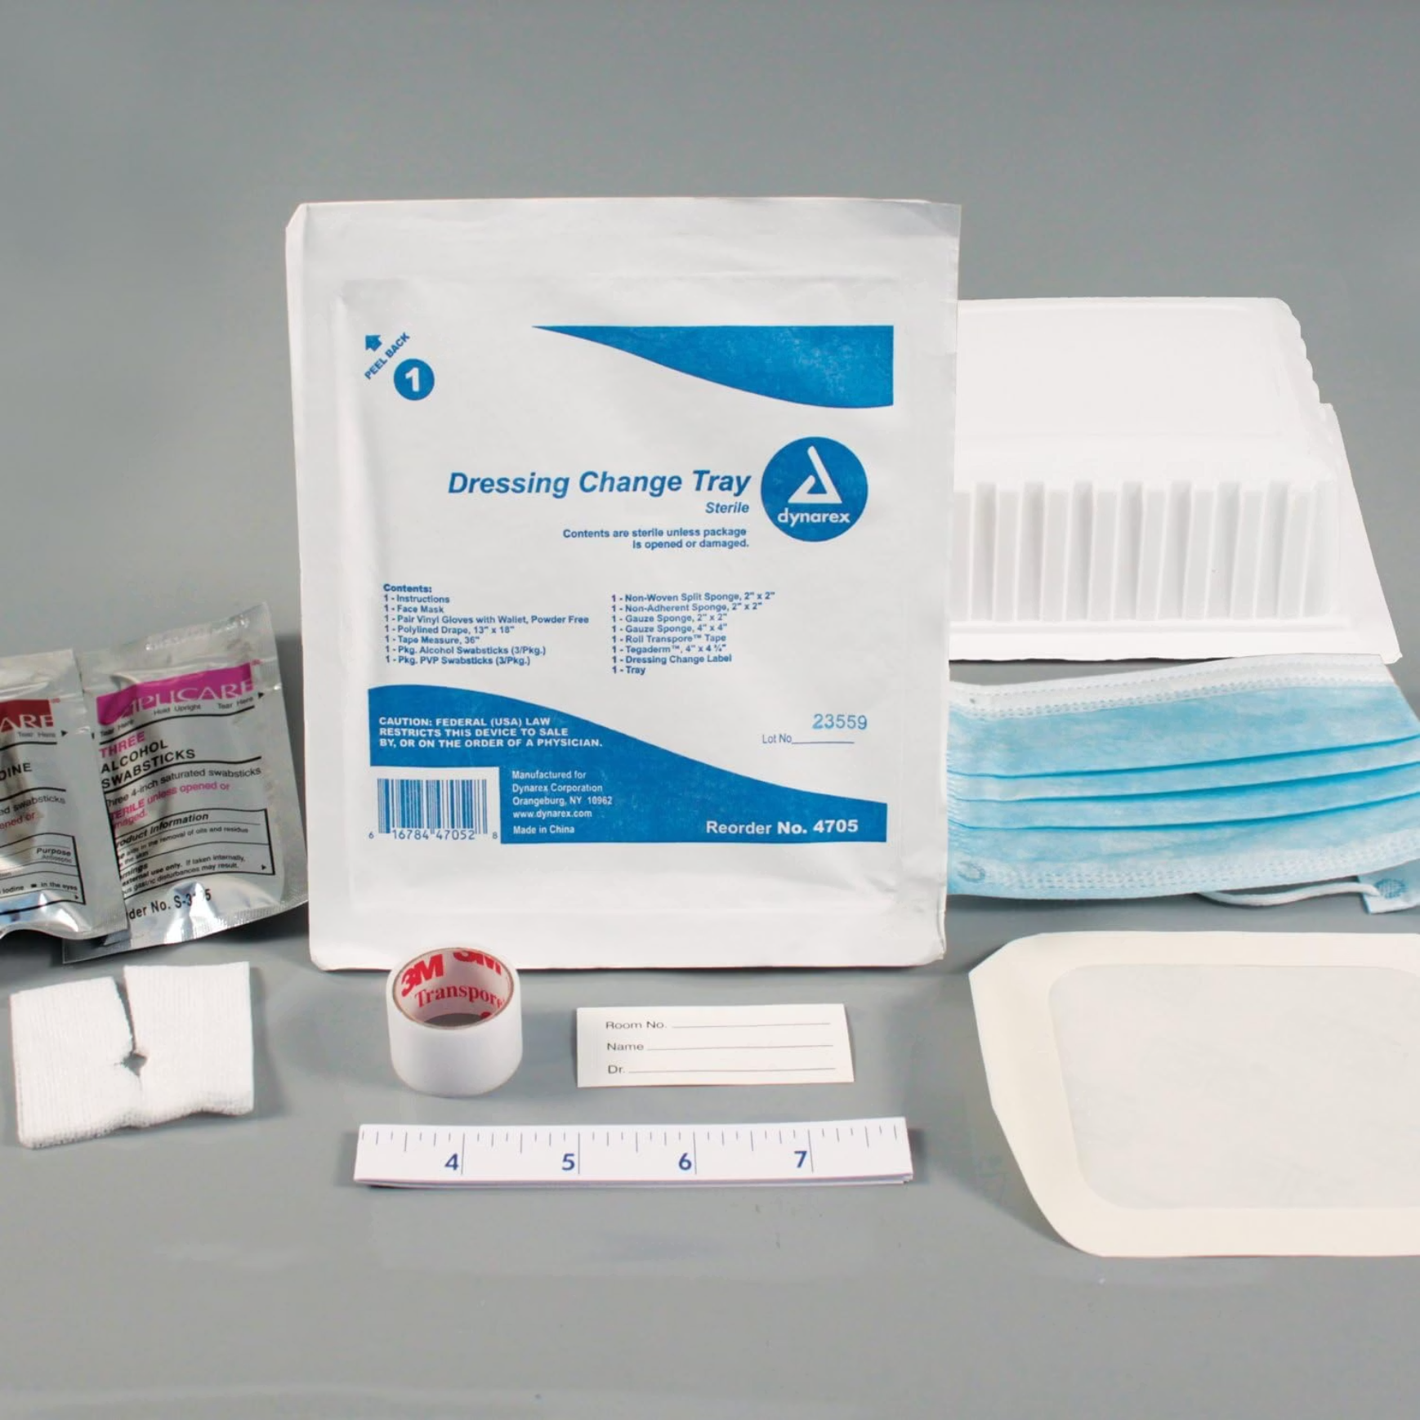

Первая помощь при капиллярном и венозном кровотечениях
Капиллярное: промыть водой, антисептик, стерильная повязка
Венозное: давящая повязка ниже раны; при пропитывании — добавить поверх
Оценить состояние — искать шок: бледность, потливость, слабый пульс
Совет: перчатки и чистая марля — ваши друзья. Немного юмора: марля — звездный аксессуар травмированного сезона.

Slide 4
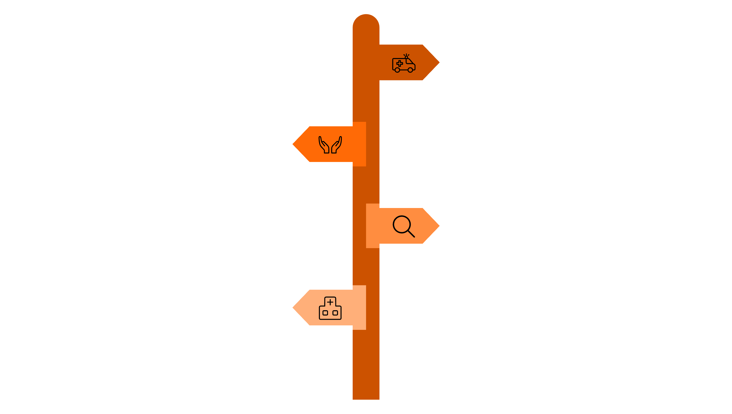
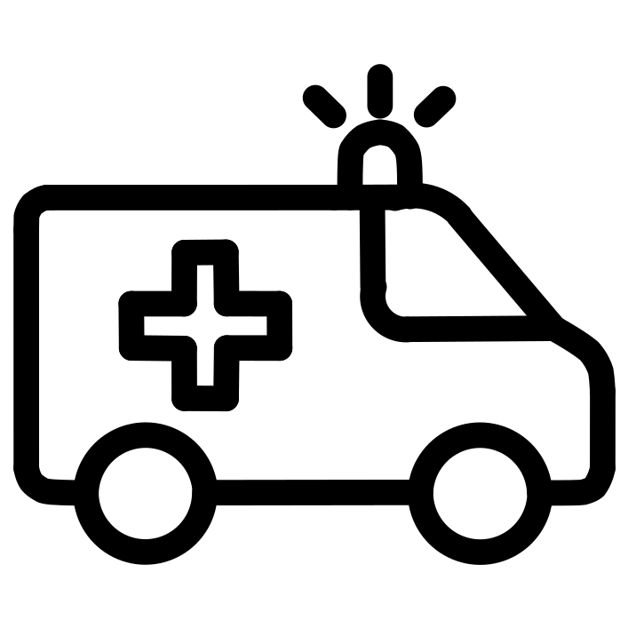



Артериальное кровотечение — алгоритм действий
Вызвать скорую
Попросите незамедлительную помощь по телефону.
Прижать выше раны
Надавите пальцем для временной остановки крови.
Наложить жгут
Поставьте жгут и отметьте время на записке.
Транспортировать
Доставьте пострадавшего в больницу как можно скорее.
Жгут — крайняя мера. Важно: не более 1–1.5 часа летом, 30–60 минут зимой. Прикрепите записку с временем.

Slide 5
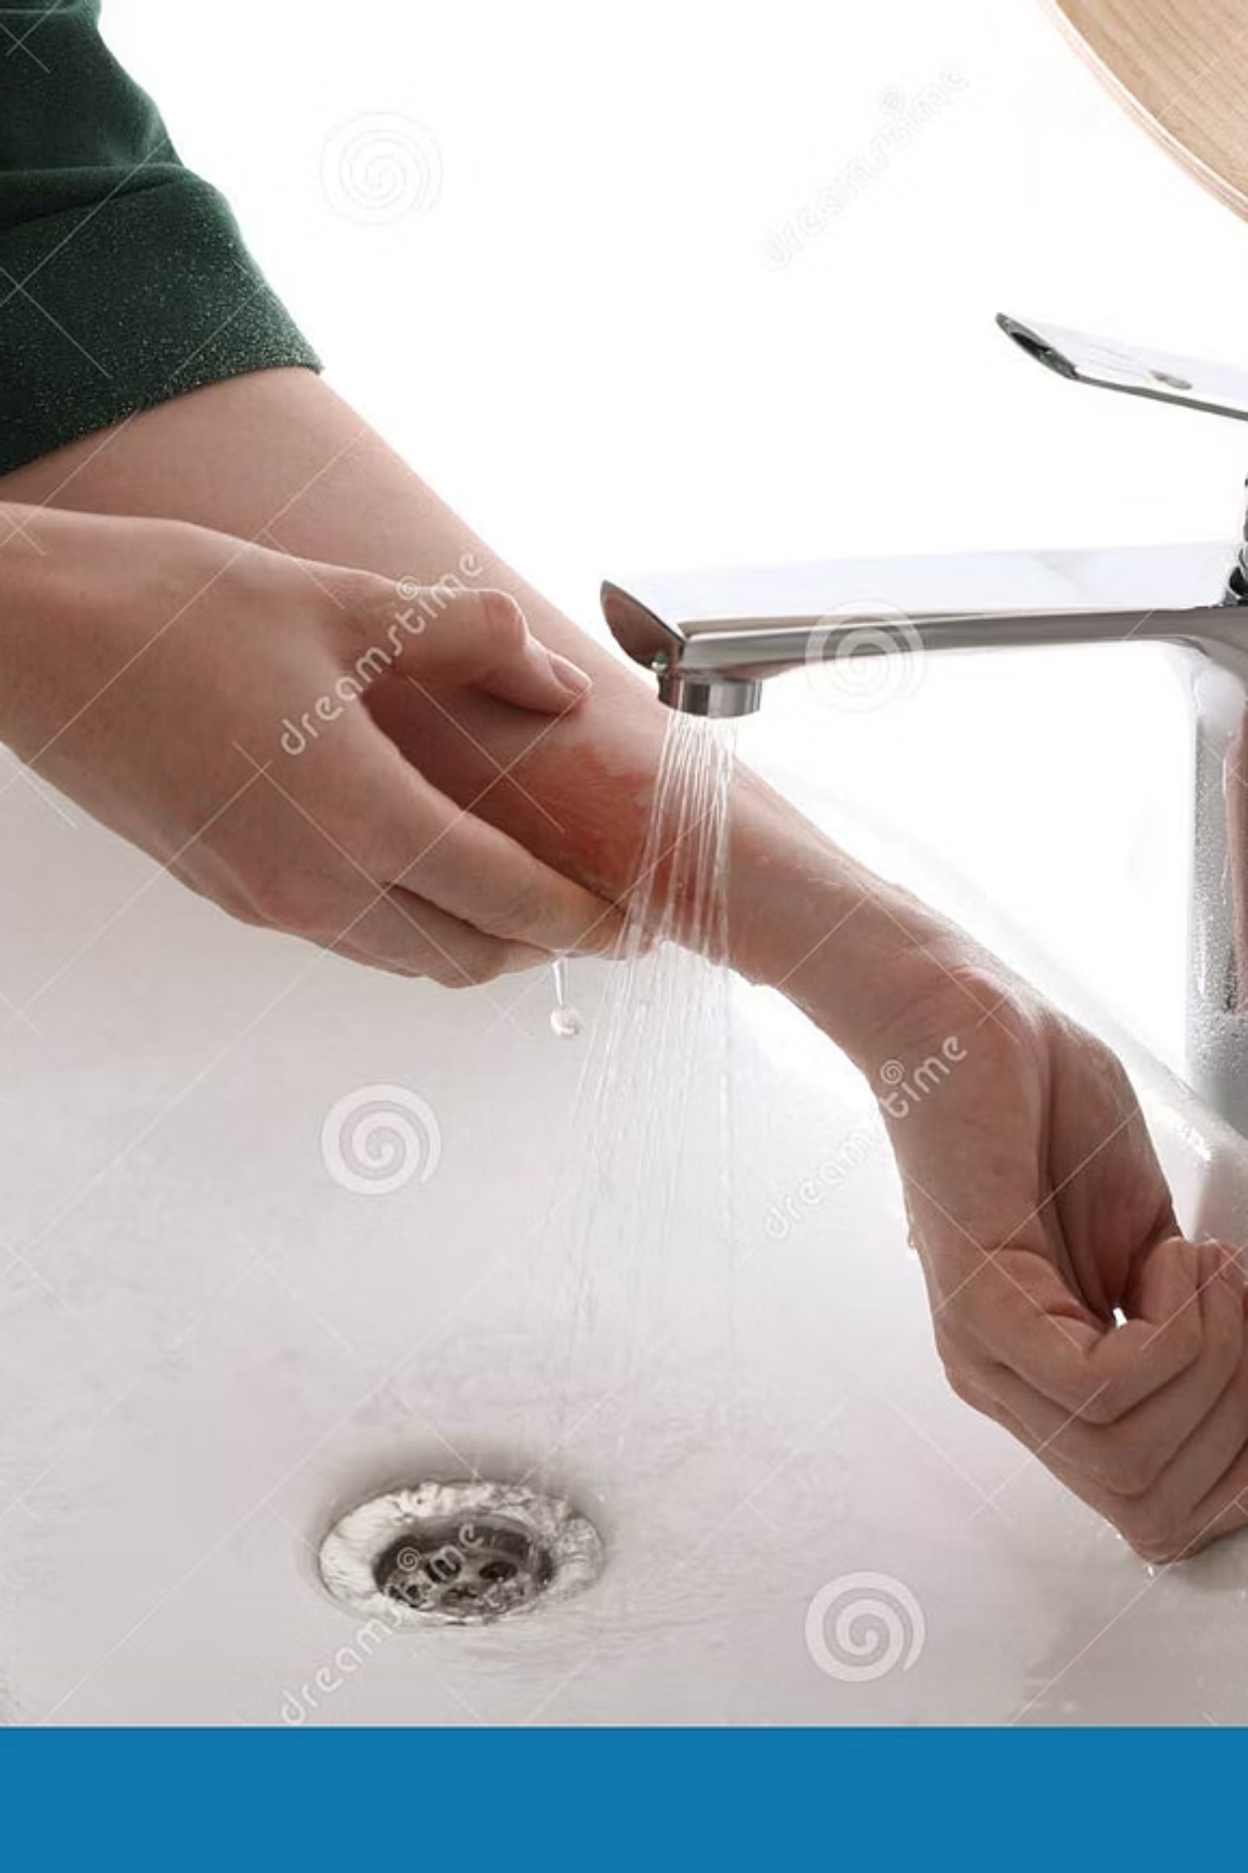
Ожоги — быстро и безопасно
Охлаждение — главный шаг. Не лёд. Срок 15–20 минут.

Slide 6
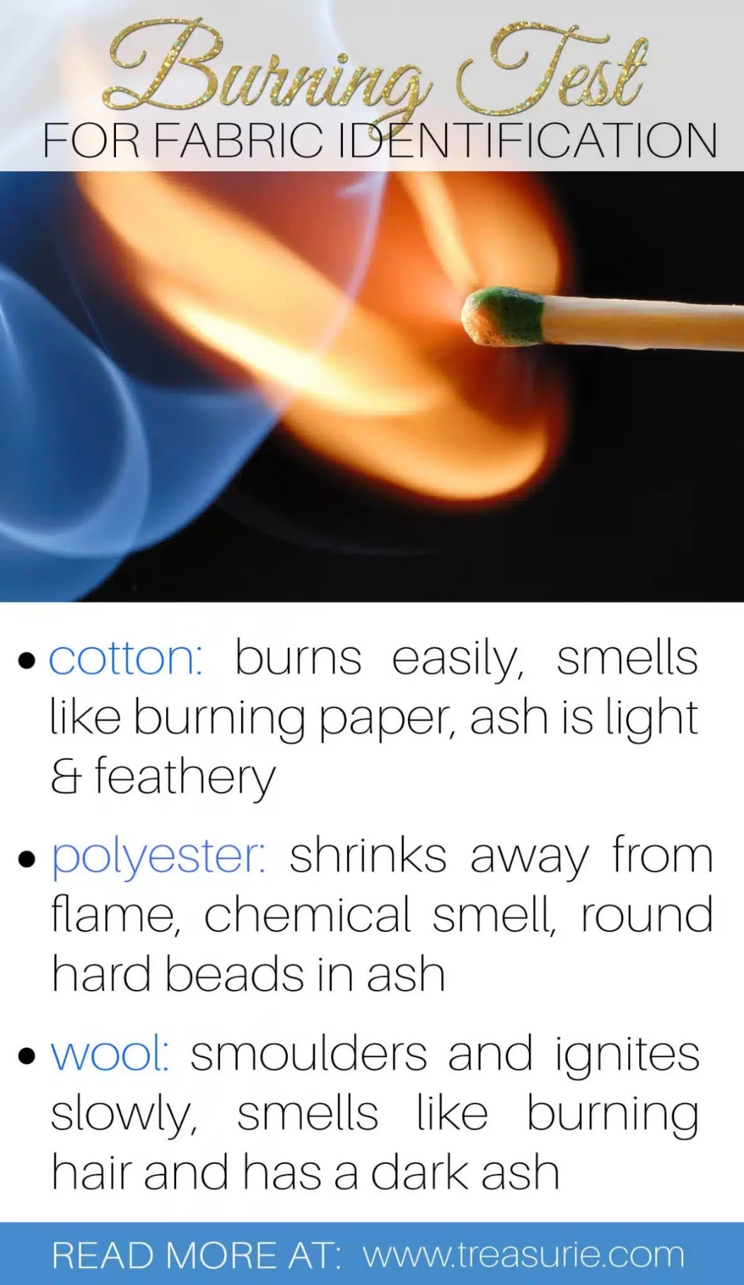
Что делать
При химическом ожоге
Чего не делать
Прекратить воздействие источника
Охладить прохладной водой 15–20 мин
Наложить сухую стерильную повязку
Не использовать лёд
Не мажьте маслом или кремами
Не вскрывать пузыри
Снять пропитанную одежду, промыть большим объёмом воды

Slide 7
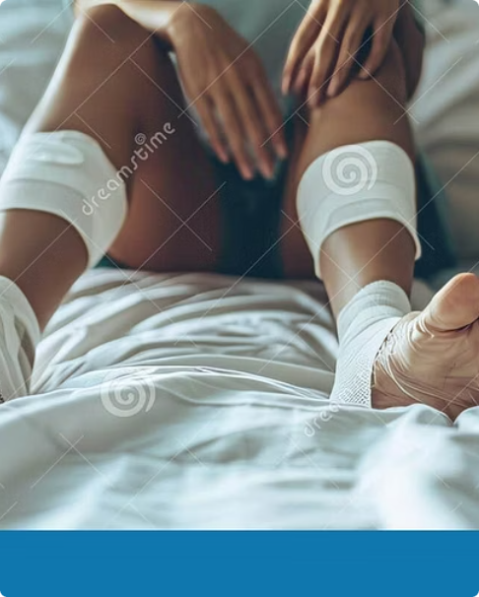
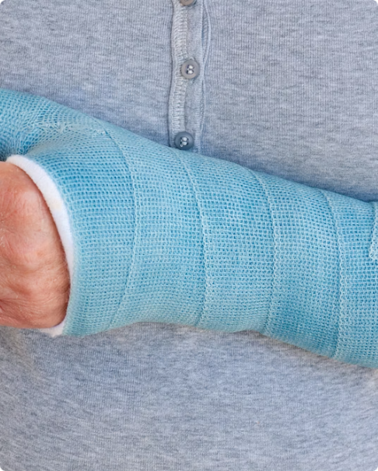
Переломы — открытые и закрытые
Закрытый
Открытый
Обездвижить шиной (захватить суставы), приложить холод, госпитализация
Остановить кровотечение стерильной повязкой, шина поверх, не вправлять кости

Slide 8
Заключение — ключевые выносы
1
2
3
Распознавание
Правильные действия
Безопасность
Различать виды кровотечений, ожогов, переломов
Охлаждение при ожоге, давящая повязка, шина, вызов помощи
Перчатки, стерильность, не принимать риска — когда нужно ждать врачей

